Slide 1
Модели экономического поведения в теории
Ричарда Кантильона
О.И. Ананьин
НИУ ВШЭ, ИЭ РАН

Slide 2
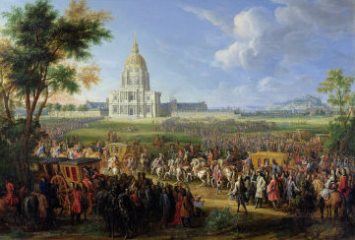
Эпоха Кантильона:
Исторический фон
Ричард Кантильон (1680? – 1734?)
Essai sur la Nature du Commerce en Général (1755)
смерть Людовика XIV (1715)
регентство Филиппа Орлеанского
финансовые пирамиды в Париже, Лондоне, Амстердаме
…(Монтескьё, Юм, энциклопедисты)
расцвет французской экономической мысли в 1750-е гг. (Гурнэ, Кенэ, Тюрго)

Slide 3
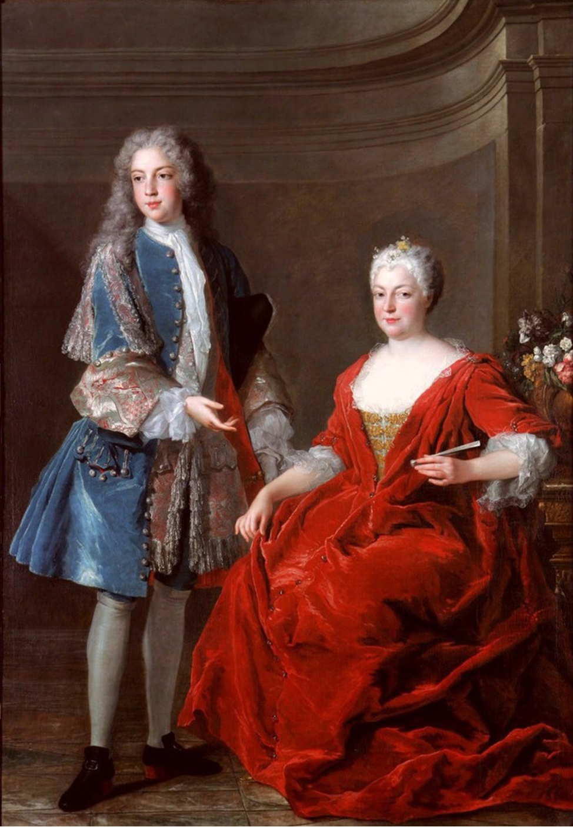
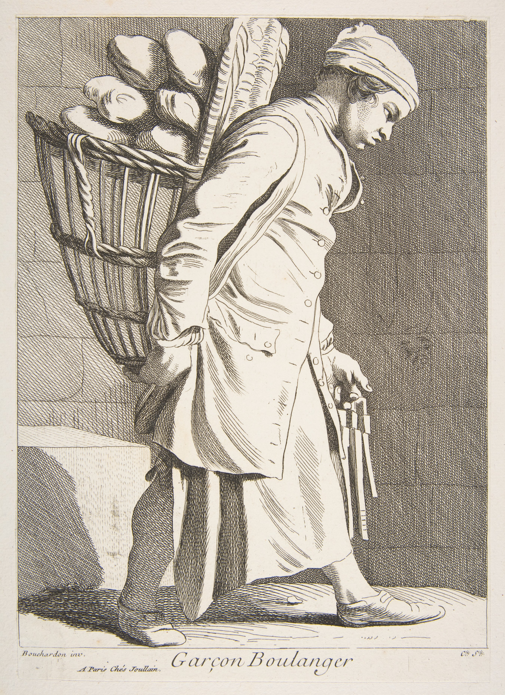
Социальная структура общества как предпосылка теории Кантильона
[За] исключением государя и земельных собственников все население государства является зависимым, и его можно подразделить на два класса – предпринимателей и людей на жаловании…
В конечном счете, все люди, населяющие государство, извлекают средства к существованию и другие блага из того, что принадлежит земельным собственникам, и зависимы от них. (Часть 1, гл. XIII)

Slide 4
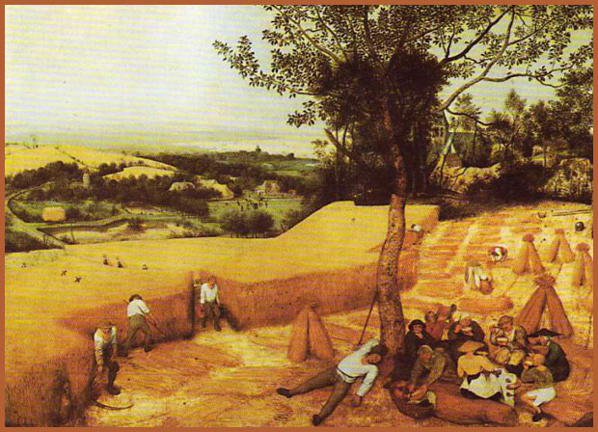
Теоретическая система Кантильона
Продуктовая онтология – кругооборот производства, обмена и распределения общественного продукта (фактически – прообраз «таблицы Кенэ», но без табличной формы)
Факторы производства – земля и труд, производительность которых предполагается заданной природными и историческими условиями

Slide 5
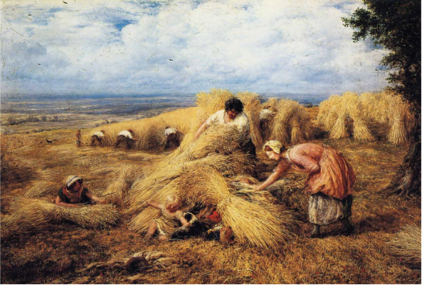
Вкусы собственников
Обсуждает ли Кантильон поведенческие предпосылки?
Рациональны ли агенты у Кантильона?
Какую роль играет поведение в его системе?
Производство
«Число земледельцев и ремесленников, работающих в государстве, находится в естественной пропорции к спросу на них»
Плодородие земли

Slide 6
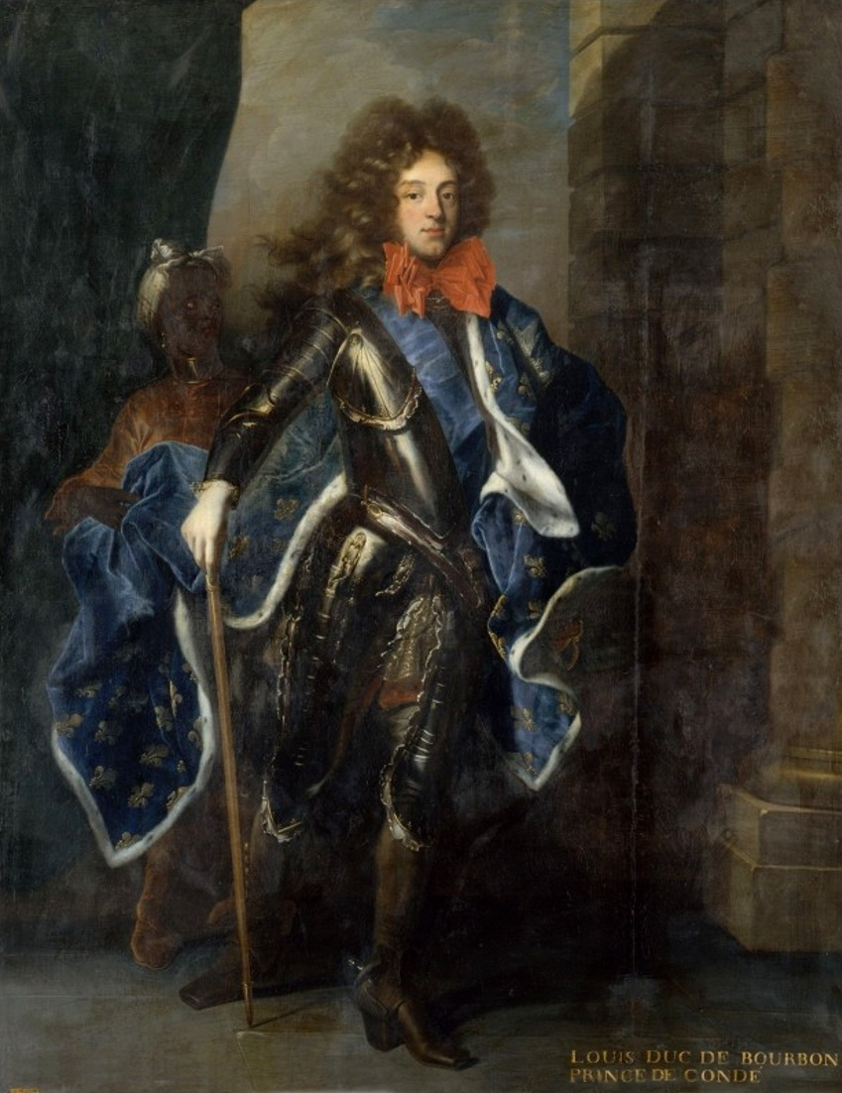
Аристократы – законодатели моды
Земельный собственник, который распоряжается третью продукции земли, – это главное действующее лицо, определяющее возможные изменения в потреблении. Крестьяне и ремесленники, живущие сегодняшним днем, меняют свой образ жизни только по необходимости. Если же среди немногих более зажиточных фермеров, мастеров-ремесленников или других предпринимателей найдутся такие, кто изменяет свои расходы и потребление, то они всегда следуют примеру вельмож и земельных собственников. Они подражают их одежде, еде и образу жизни. Если земельным собственникам понравится носить тонкое белье, шелка и кружева, то спрос на эти товары будет выше, чем спрос самих земельных собственников.(Ч. I, гл. XIV)
Пример государя, которому следует его двор, обычно способен определить склонности и вкусы остальных земельных собственников, а пример последних естественным образом влияет на все низшие сословия. Так что не приходится сомневаться, что государь своим собственным примером и без всякого принуждения может придать труду своих подданных такой оборот, какой пожелает. (Ч. I, гл. XIV)

Slide 7
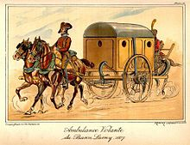
Аристократия – источник нерациональности
Глава XV. Увеличение и сокращение населения в государстве в основном зависит от вкусов, моды и образа жизни земельных собственников
Если земельные собственники переезжают из сельской местности жить в города вдали от своих поместий, то необходимо будет кормить лошадей для транспортировки в город продуктов питания как для них самих, так и для домашней прислуги, ремесленников и остальных переезжающих вместе с земельными собственниками в город.
Доставка вина из Бургундии в Париж стоит зачастую больше, чем само вино стоит на месте его производства; это значит, что земли для содержания ломовых лошадей и тех, кто ухаживает за ними, потребуется больше, чем для производства вина и содержание всех, кто в этом производстве участвует. Чем больше лошадей содержится в государстве, тем меньше еды остается людям.

Slide 8
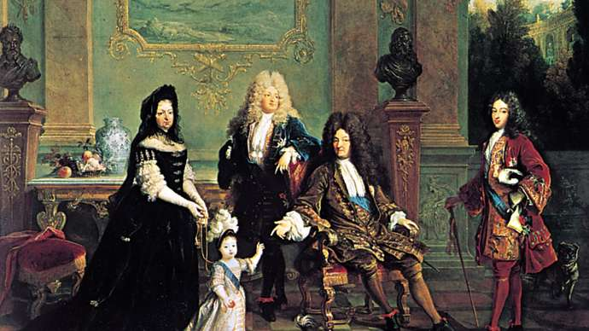
Аристократия – фактор неопределенности
Когда земельный собственник уволит значительное число домашних слуг и увеличит число лошадей, это вызовет избыток зерна по отношению к потребностям населения, и оно станет дешевым, а сено дорогим. Вследствие этого фермеры расширят пастбища и сократят производство зерна, чтобы привести их в соответствие с потреблением. Таким образом, вкусы и мода земельных собственников предопределяют использование земли и вызывают колебания в потреблении, порождающие колебания рыночных цен. (Часть 1, гл. XIV)

Slide 9
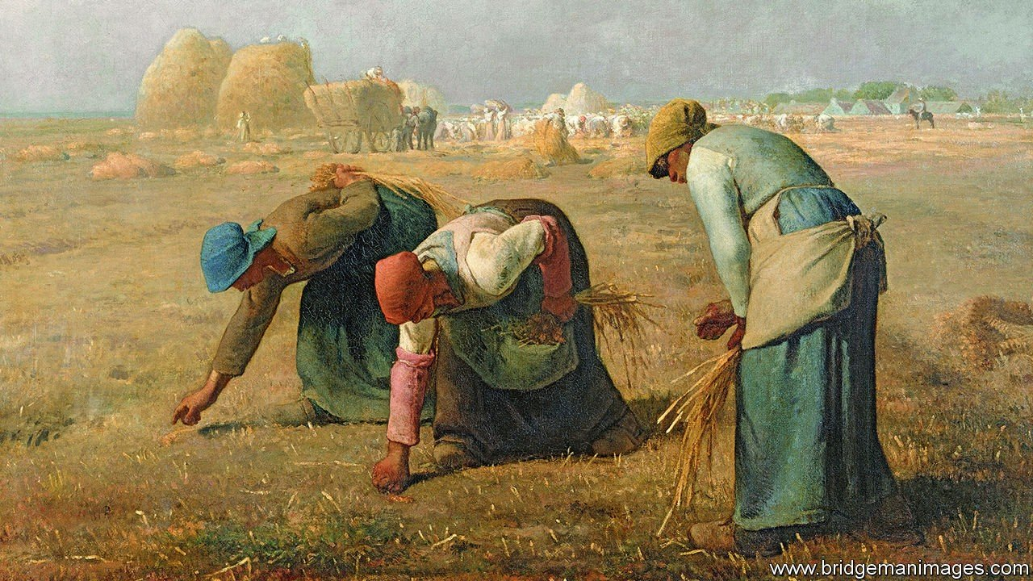
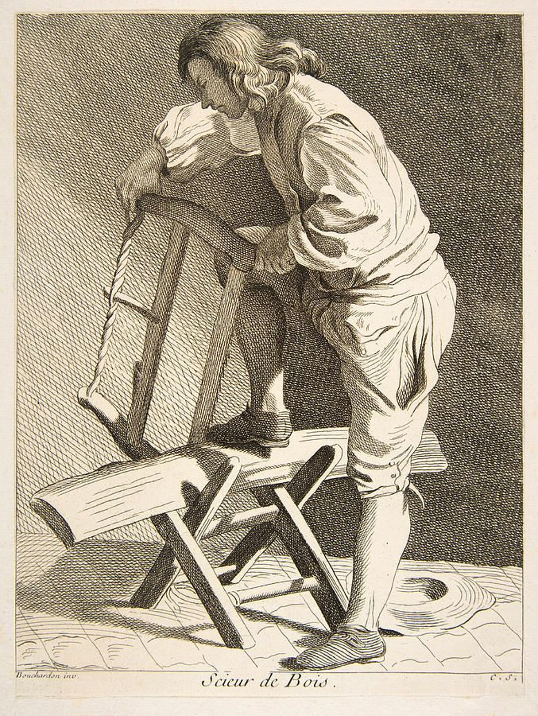
крестьяне и ремесленники
Люди размножаются как мыши в амбаре, если количество средств существования не ограничено. Англичан в колониях через три поколения станет относительно больше, чем бы их было в Англии через тридцать поколений, ибо в колониях они находят новые площади для обработки земли, с которой изгоняются дикари…
… Я не затрагиваю здесь вопроса о том, лучше ли иметь огромное население, бедное и необеспеченное, или меньшее по количеству, но в большем достатке, то есть один миллион людей, потребляющих продукцию 6 акров на человека, или 4 миллиона, живущих продукцией 1,5 акра.

Slide 10
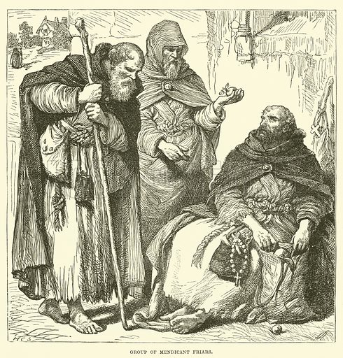
Глава XVI. Чем больше в государстве труда, тем более естественно богатым оно почитается
Монастыри монахов нищенствующего ордена намного губительнее для государства, чем закрытые ордены. Последние обычно не приносят другого вреда кроме как занятие имений, способных дать государству офицеров и служащих магистратов, в то время как нищенствующие монахи, сами не занимаясь полезным трудом, часто отрывают от работы и мешают ее делать другим людям. Они берут у бедняков милостыню из тех средств, которые нужны для поддержания их трудоспособности. Они вынуждают людей терять много времени на пустые разговоры, не говоря о тех, кто ведет интриги в семьях или просто порочен. Опыт показывает, что страны, принявшие протестантизм и не имеющие ни монахов, ни нищенствующих орденов, стали заметно более могущественными. Во благо им пошло и запрещение большого числа священных дней, в которые в католических странах не работают, что сокращает труд людей на 1/8 часть ежегодно.
Монахи и национальные обычаи

Slide 11
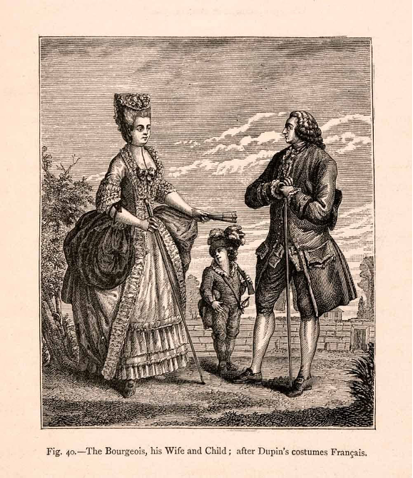
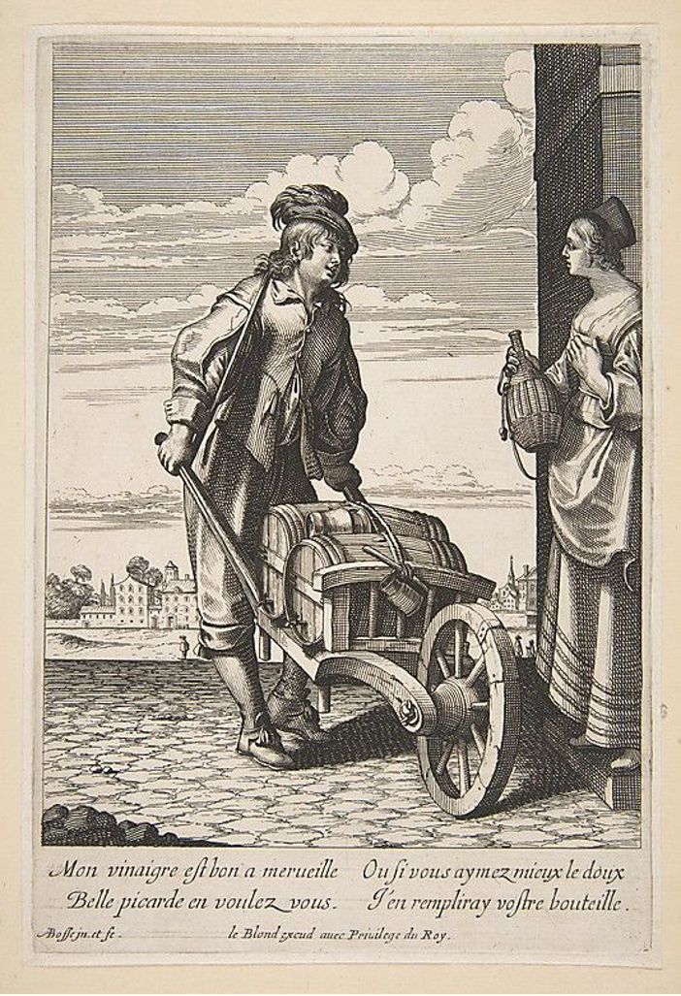
Фермер – это предприниматель, обязующийся платить земельному собственнику за… землю фиксированную сумму денег … без гарантии выгоды от этого предприятия. Часть земли он по своему усмотрению отводит под корма животным, для производства зерна, вина, сена и т.д., не имея возможности предвидеть, что из этого лучше окупится. Цена на эти продукты будет зависеть частично от погоды, частично от потребления; к примеру, если зерно будет в избытке относительно потребления, то оно будет очень дешевым, а если случится его нехватка, то оно станет дорогим. А кто сможет предугадать, сколько человек родится и умрет в государстве в течение года? Кто сможет предвидеть увеличение или сокращение семейных расходов? И тем не менее цена на продукцию, производимую фермером, естественным образом зависит от этих непредсказуемых обстоятельств; следовательно, он ведет дело своей фермы в условиях неопределенности… [Предприниматели] платят определенную цену по месту закупок с тем, чтобы перепродавать ее оптом или в розницу по неопределенной цене. (Часть 1, гл. XIII)
Предприниматели

Slide 12
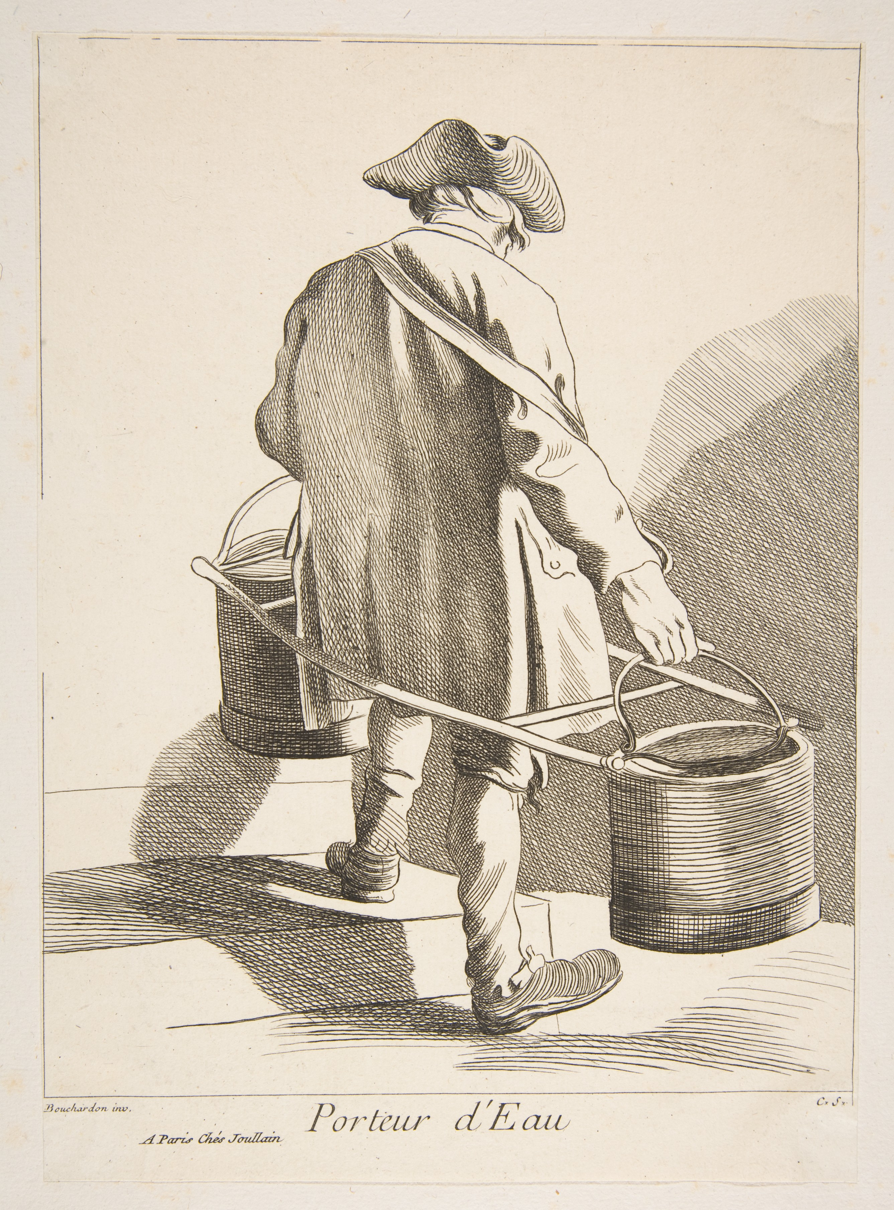
Предприниматель, его капитал и доверие
Если …предпринимателем в своем ремесле захочет стать парижский водовоз, то все средства, которые ему потребуются, будут соответствовать цене двух ведер, которые можно купить за одну унцию серебра, после чего все, что он заработает, составит его прибыль. Если своим трудом он зараба­тывает 50 унций сереб­ра в год, то сумма его фонда, или займа, будет относиться к его прибыли как 1 к 50. То есть он получит 5000 процентов, тогда как шляпник – только 50 процен­тов, причем должен будет выплатить заимодавцу те же двад­цать-тридцать процентов.
Тем не менее заимодавец предпочтет ссудить 1000 унций серебра шляпнику под 20 процен­тов, чем дать ту же тысячу унций тысяче водовозов под 500 процентов. Водовозы быстро израсходуют на самих себя не только то, что заработают ежедневным трудом, но и то, что получат взаймы. Ссужаемые им капиталы малы в сравнении с тем, что им нужно для поддержания жизни. Много они трудятся или мало, они легко могут истратить все заработанное. (Часть 2, гл. IX)

Slide 13
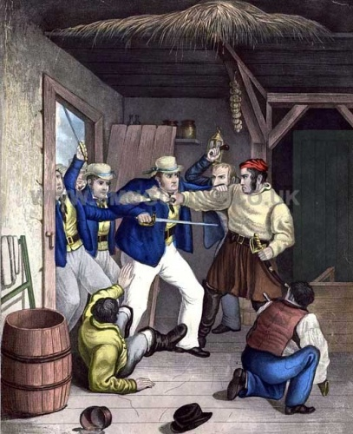
Если португальский король строго, под угрозой не только конфискации, но и лишения жизни, за­претит вывозить из государства золото и серебро в любом виде, то страх перед запретом прежде всего воспрепятствует банкирам вообще участвовать в урегулировании торгового баланса. Выручка от английских товаров будет оставаться в кассах Лиссабона. Англий­ские торговцы, не получая из Лиссабона своих средств, перестанут поставлять туда суконные изделия, сукно чрезвычайно подо­рожает... Чтобы приобрести сукно, португальское дворянство… [будeт] предлагать двойную цену, но посколь­ку и для таких покупок нужно вывозить деньги за границу, возросшая цена на сукно станет прибылью для тех, кто будет вывозить золото или серебро за пределы королевства, невзи­рая на запрет. Это побудит многих евреев, как и других, доставлять зо­лото и серебро на английские суда, нахо­дящиеся в лиссабонском порту, пусть даже с риском для жизни. Поначалу они будут получать 100 или 50 процентов за такие услуги, и эта их прибыль бу­дет оплачиваться португальскими жителями через повышенную цену сукна. Постепенно, благодаря успешной практике, эти посредники привыкнут действовать таким образом, и в дальнейшем будут доставлять деньги на английские суда за цену в 2 или 1 процент. (Часть 3, гл. III)
Предприниматели, риски и психология

Slide 14
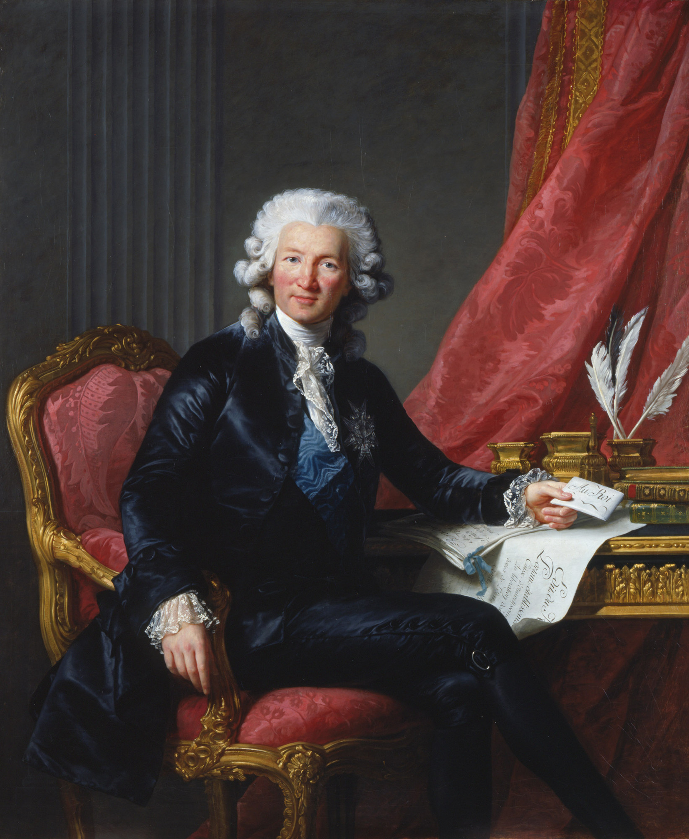
Аристократы-чиновники
Чрезмерное обилие денег, которое, пока оно существует, как раз и составляет мо­гущество государства, незаметно, но естественным образом ввергает его в бедность. Поэтому, когда госу­дарство усиливается благодаря торговле, и обилие денег ведет к чрезмерному удорожанию земли и труда, государь или зако­нодатель должны, как представляется, изымать часть денег, хранить их для непредвиденных случаев и стараться замедлить их обращение всеми средствами, кроме принуждения и злонамеренности. И все это ради того, чтобы избежать чрезмерной дороговизны своих товаров и отрицательных последствий привычки к рос­коши.
Так как непросто установить, когда все это нужно делать, и когда именно обилие денег становится избыточным …, то государи и главы республик, не очень склонные разбираться в подобных вопросах, видят лишь те возможности, которые обильные государственные доходы создают для усиления власти и нападок на другие госу­дарства под самыми пустыми предлогами. И с учетом всех обстоятельств они поступают не так уж дурно…, ибо, поскольку по законам естественного хода человеческих дел, государство должно, в конечном счете, пасть само по себе, они лишь немного ускоряют падение...
Не требуется очень много лет, чтобы довести изобилие в стране до высшей точки, и еще меньше — привести ее к разорению из-за отставания торговли и мануфактурного производства…
…Умелый министр всегда может снова запустить движение по этому кругу, и требуется не так уж много лет, чтобы испытать этот опыт и увидеть успех, по крайней мере вначале, когда положение особенно выигрышное. (Часть 2, гл. VIII).
Nobles of the Robe

Slide 15
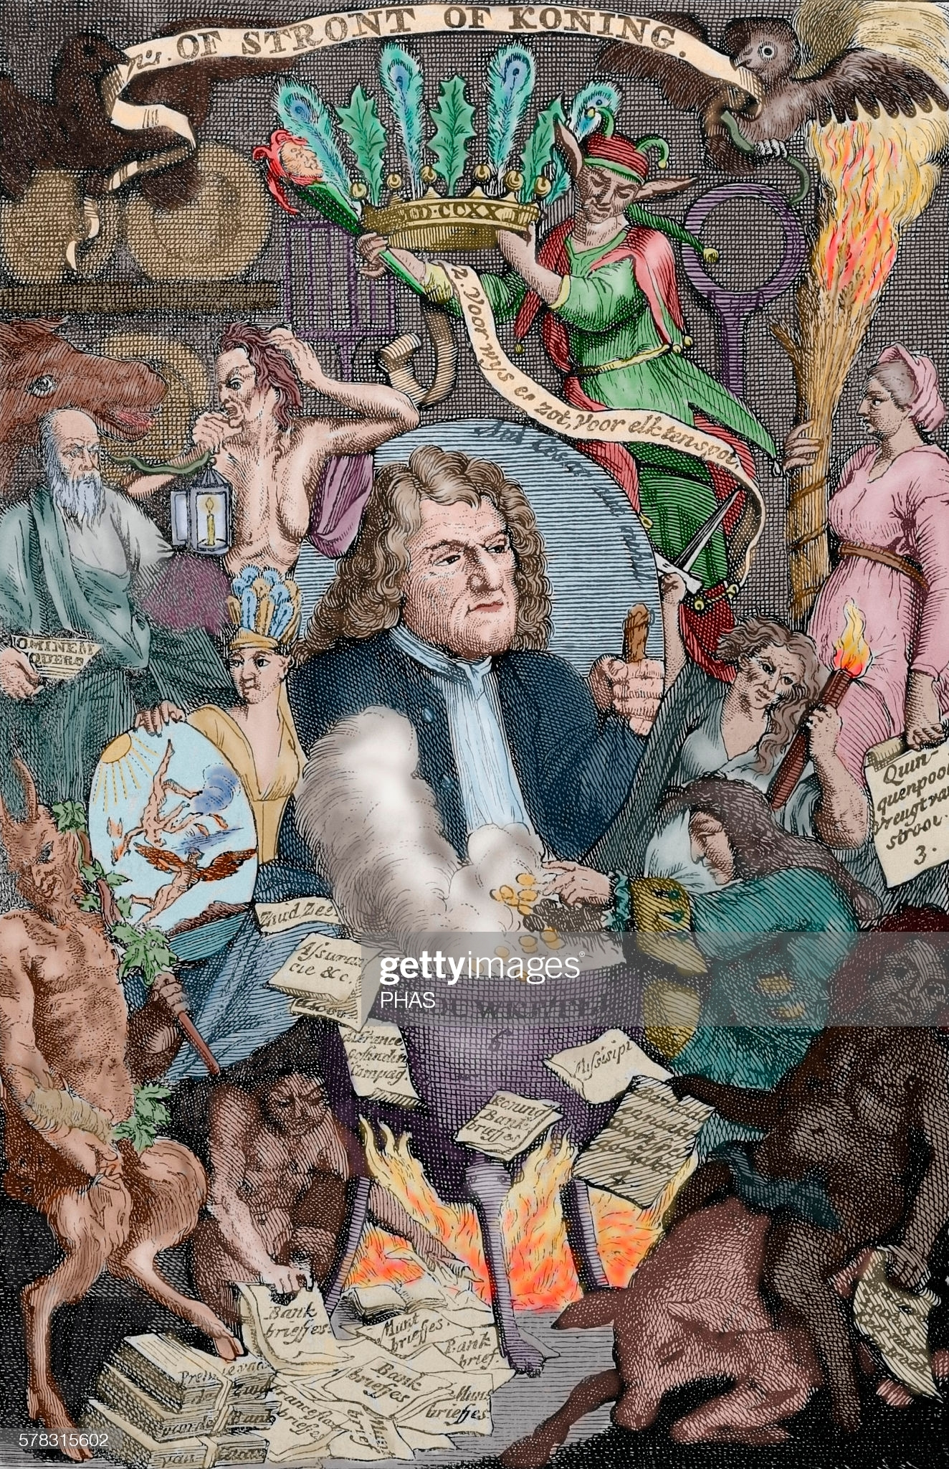
Джон Ло, министр
Итак, несомненно, что банк в сговоре с министром всегда может поднять и поддерживать, действуя с осторожностью, курс государственных ценных бумаг на высоком уровне, снижая, по усмотрению министра, норму процента в данном го­сударстве, и таким образом освободить государство от его долгов. Однако подобные ухищрения, открывающие дорогу к созданию немалых состояний, редко применяются в интересах одного лишь государства; участники таких опе­раций зачастую оказываются коррумпированными. (Часть 3, гл. VIII).

Slide 16
Ad 1: Нет, хотя исходит из некоторого представления о человеческой природе; скептицизм Кантильона
Ad 2: Скорее нет: агенты действуют, следуя своим страстям, которые, впрочем (по Хиршману), нередко обусловлены материальным интересом и потому предсказуемы
Ad 3: Экономическое поведение имеет ролевой характер, зависит от социального положения агента
1.Обсуждает ли Кантильон поведенческие предпосылки?
2.Рациональны ли агенты у Кантильона?
3.Какую роль играет поведение в его системе?

Slide 17
Чем экономисты обязаны Ричарду Кантильону?
Теоретическая схема Кантильона стала прообразом не только «Таблицы Кенэ», но и всех последующих теоретико-экономических систем, из которых классическая школа – наиболее яркий, но не единственный пример.
Главные элементы этой схемы – это (а) кругооборот общественного продукта и (б) выделение экономических агентов, играющих значимые роли в осуществлении этого кругооборота.
Упрощение структуры агентов, характерное для маржинализма, было шагом назад. Современная (институциональная и поведенческая) экономика пытаются компенсировать этот пробел, но подходят к проблеме не с той (не с ролевой) стороны.

Slide 18


Slide 19
A
a

Slide 21

Problem
Less

Slide 22
Design
Approach
Notes:
So in the design of this research I have the research question, aim of research, which I already have touched on, so I will just touch on the research tasks, assumptions and methodology

Slide 23
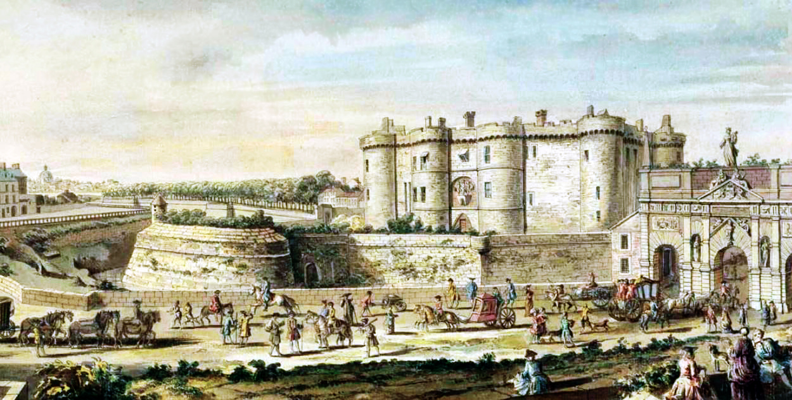
Tasks
To

Slide 24
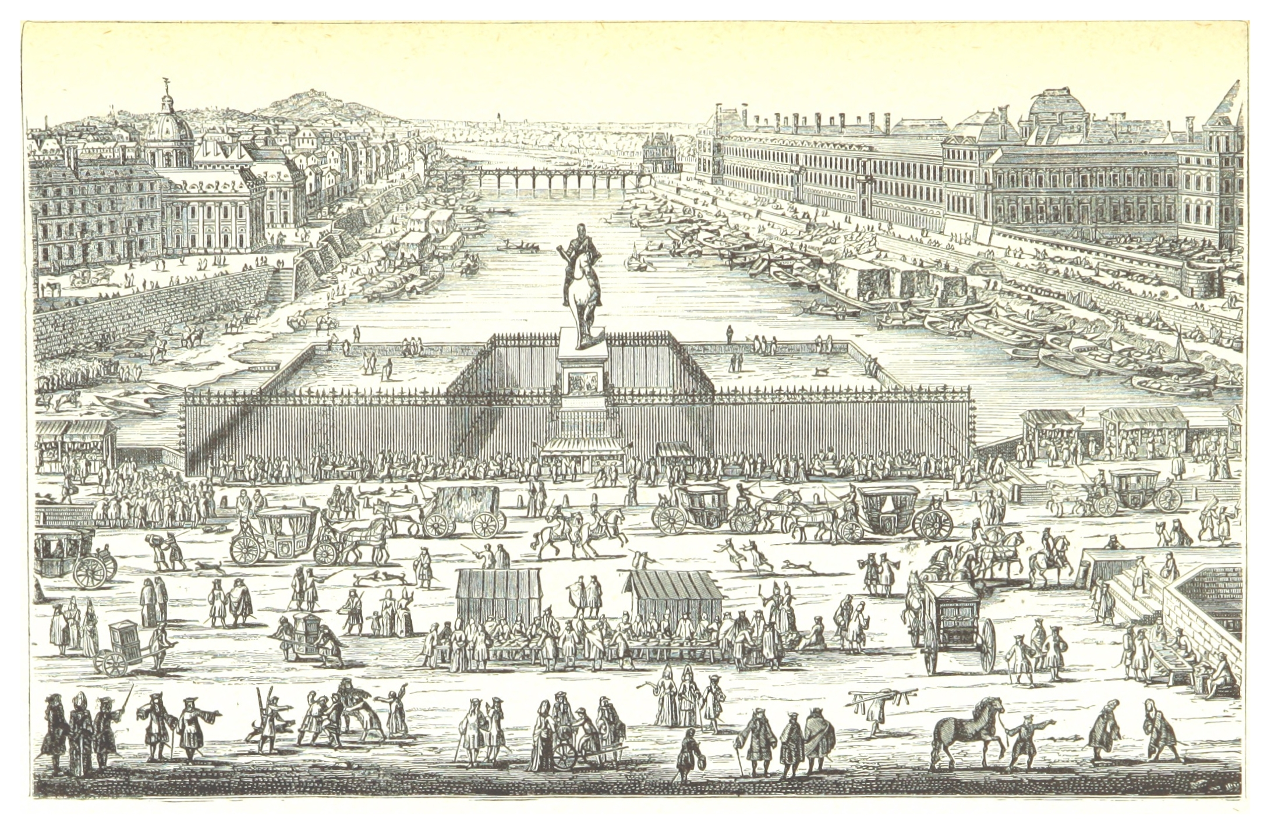
Теоретическая система Кантильона

